Slide 1


SIGN LANG FINGERING AI
Desenvolvimento de uma IA tradutora da Língua de Sinais de Moçambique

Slide 2
Grupo 01
Elihud, Clementina;
Florêncio, Nuno Fonseca;
Matusse, Victor;
Simão Júnior, Belarmino
Docente:
Eng°. Rúben Manhiça

Slide 3
TABLE OF CONTENTS
01
04
02
05
03
INTRODUÇÃO
APRESENTAÇÃO DA IA
OBJECTIVOS
CONCLUSÃO
ETAPAS DE DESENVOLVIMENTO

Slide 4

01
INTRODUÇÃO

Slide 5

1. INTRODUÇÃO
Um dos factores que cria uma barreira entre os humanos é a comunicação. Mas há muito menos comunicação entre aqueles que usam a linguagem gestual como principal meio de comunicação. Para diminuir a lacuna de comunicação entre utilizadores de língua gestual e não utilizadores da mesma, o grupo decidiu desenvolver uma inteligência artificial capaz de traduzir a linguagem de sinais de Moçambique para o português a fim de contribuir para a inclusão e a acessibilidade das pessoas surdas na sociedade.

Slide 6
02
OBJECTIVOS

Slide 7
2. OBJECTIVOS
GERAL
ESPECÍFICOS
Desenvolver e implementar uma inteligência artificial capaz de traduzir o alfabeto da linguagem de sinais de Moçambique para o português
Criar um conjunto de dados diversificado de gestos do alfabeto Língua de sinais de Moçambique para treinar o modelo de IA;
Seguir o processo de ciência de dados para criar o modelo;
Avaliar a precisão do modelo criado;
Testar o modelo para novos dados.

Slide 8
03
ETAPAS DE DESENVOLVIMENTO

Slide 9

Colecta de Dados

Slide 10
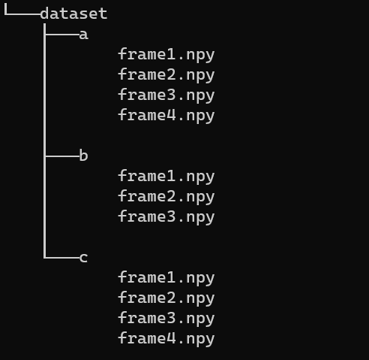
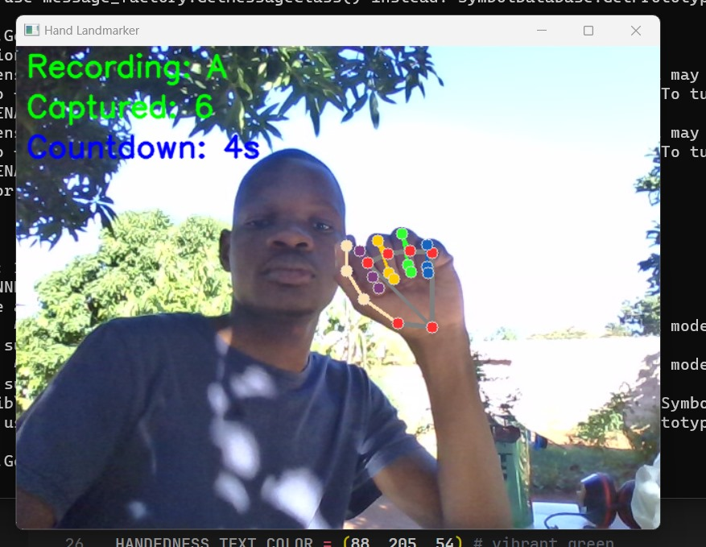
3.1. Colecta de Dados
Configuração do Ambiente: Criação de um directório para armazenar os dados colectados, se não existir
Pré-processamento

Slide 11
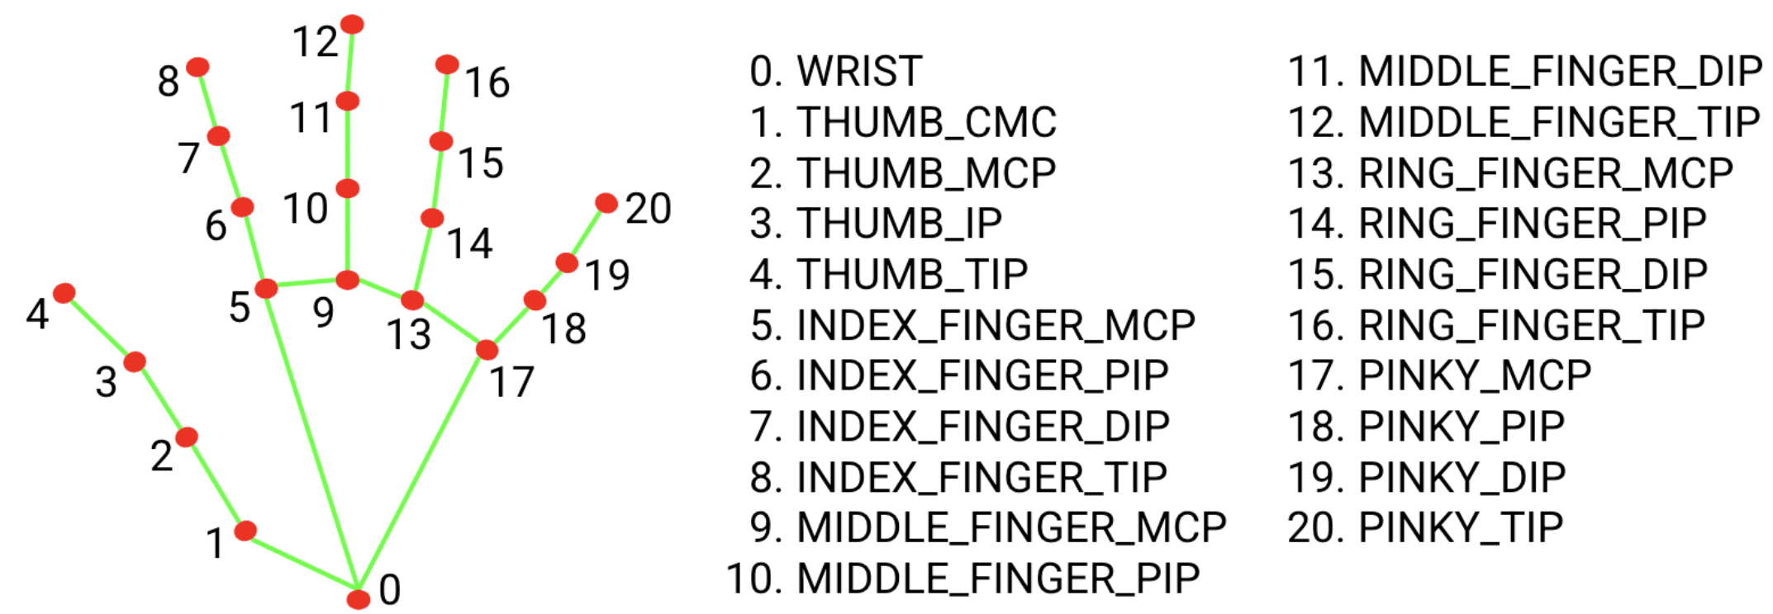
3.1. Colecta de Dados
Processamento de Quadros: Utiliza o Mediapipe para detectar landmarks de mãos em cada quadro capturado.

Slide 12
Visualização de Dados

Slide 13
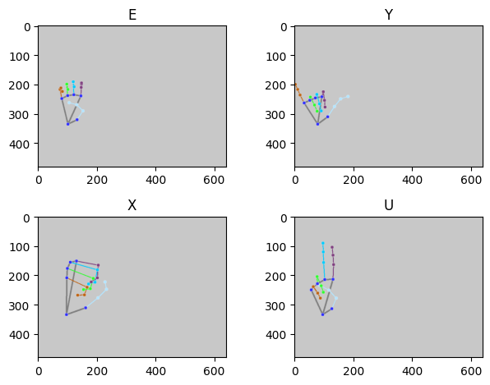
3.2. Visualização de Dados
Seleção aleatória de algumas amostras de dados e converção os landmarks em imagens para visualização, mostrando as imagens com seus rótulos

Slide 14
Treinamento do Modelo

Slide 15
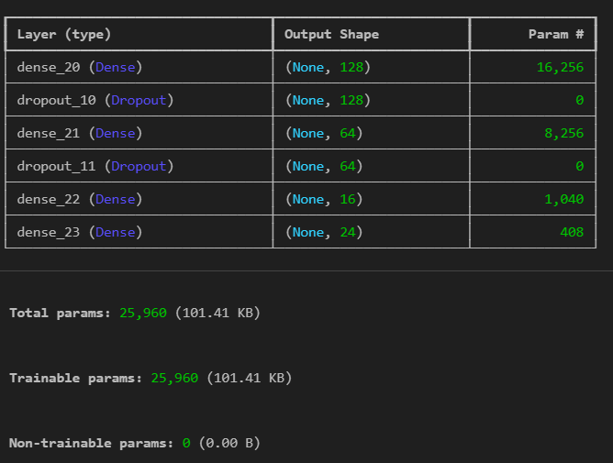
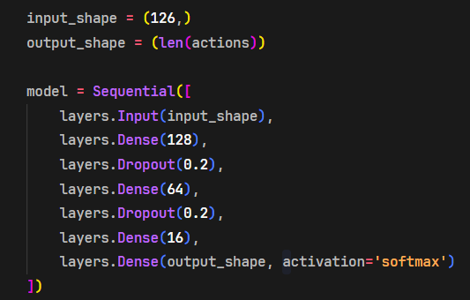
3.3.1. Estrutura da Rede Neural

Slide 16
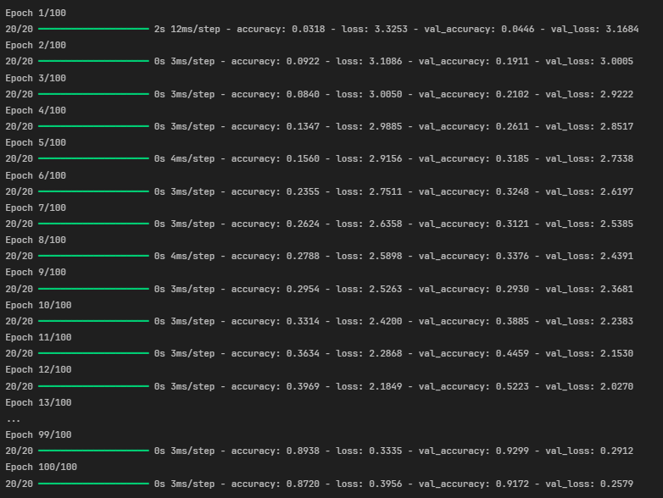
3.3.2. Treino
Treina o modelo nos dados de treinamento, utilizando early stopping para parar o treinamento quando a validação não melhorar após algumas épocas.

Slide 17
Avaliação do Modelo

Slide 18
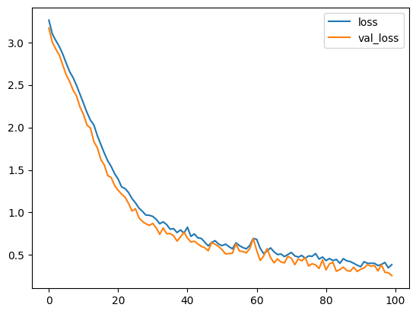
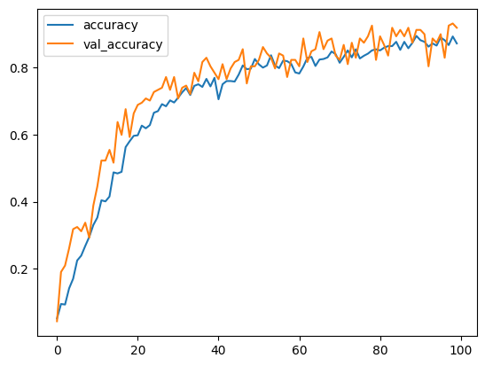
3.4.1. Perda e Precisão

Slide 19
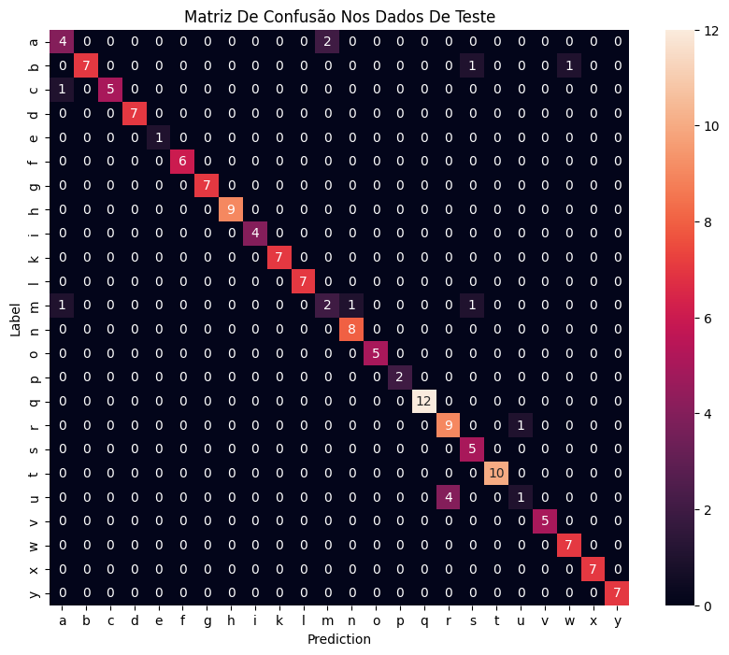
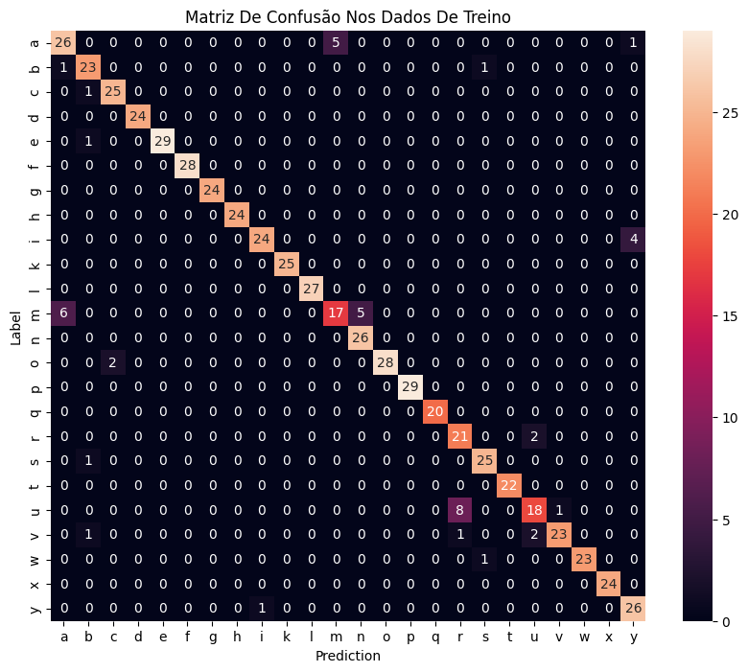
3.4.2. Matrizes de Confusão

Slide 20
04
APRESENTAÇÃO DA IA

Slide 21
05
CONCLUSÃO

Slide 22

FIM
QUESTÕES?
OBRIGADO!
Grupo 01.

